Slide 1
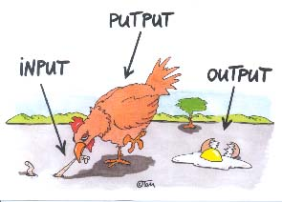
Prinzip der Datenverarbeitung

Slide 2
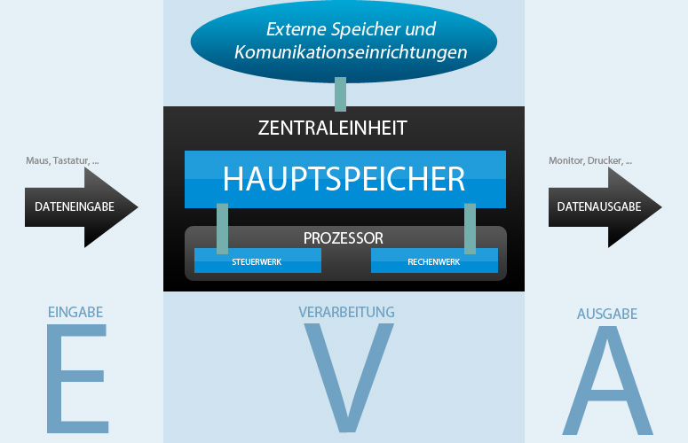
EVA Prinzip

Slide 3

Komponenten ‘Eingabe’

Slide 4
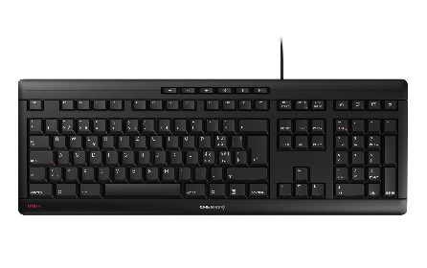

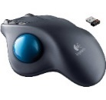
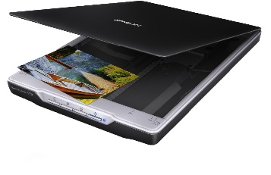
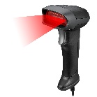
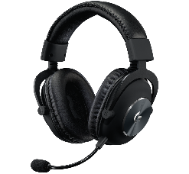
Eingabe-Komponenten
Tastatur
Maus
Scanner
Webcam
Mikrofon
Code-Scanner
Audio-Eingabe (Mikrofon, Siri, Alexa etc)

Slide 5
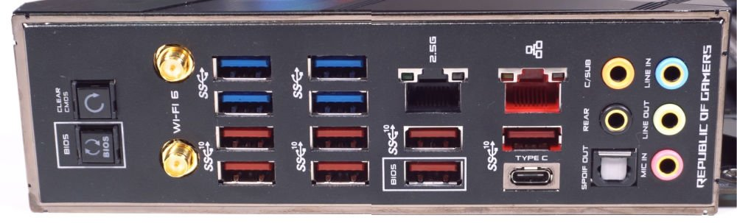

Anschlüsse von Eingabe-Geräten

Slide 6
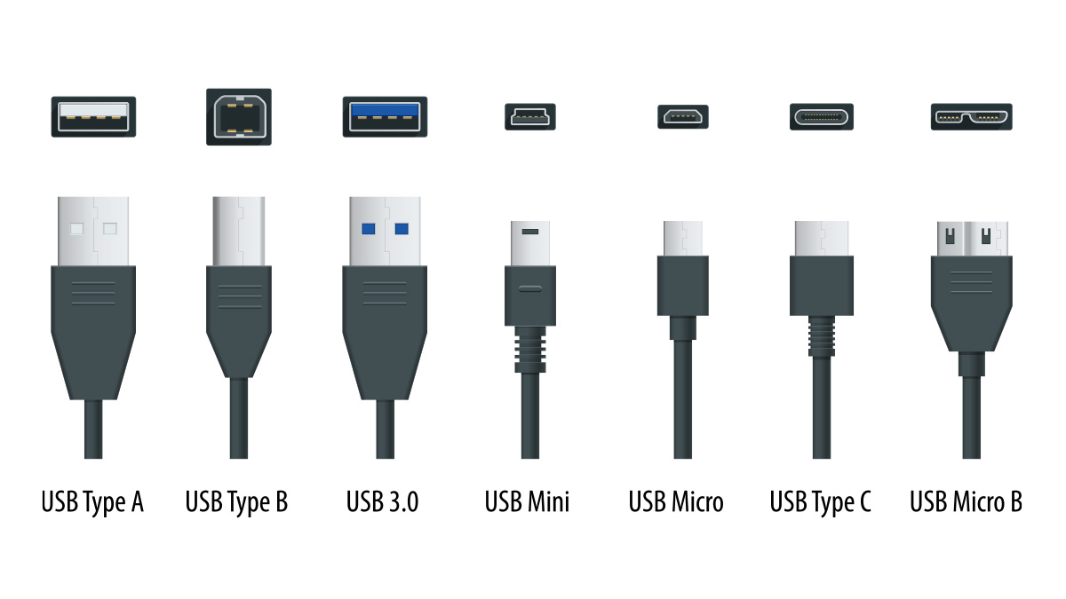

Slide 7
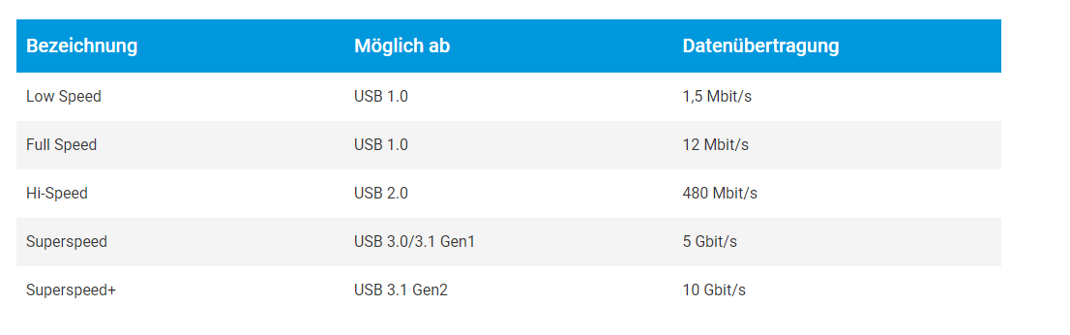
Datenübertragung bei USB

Slide 8
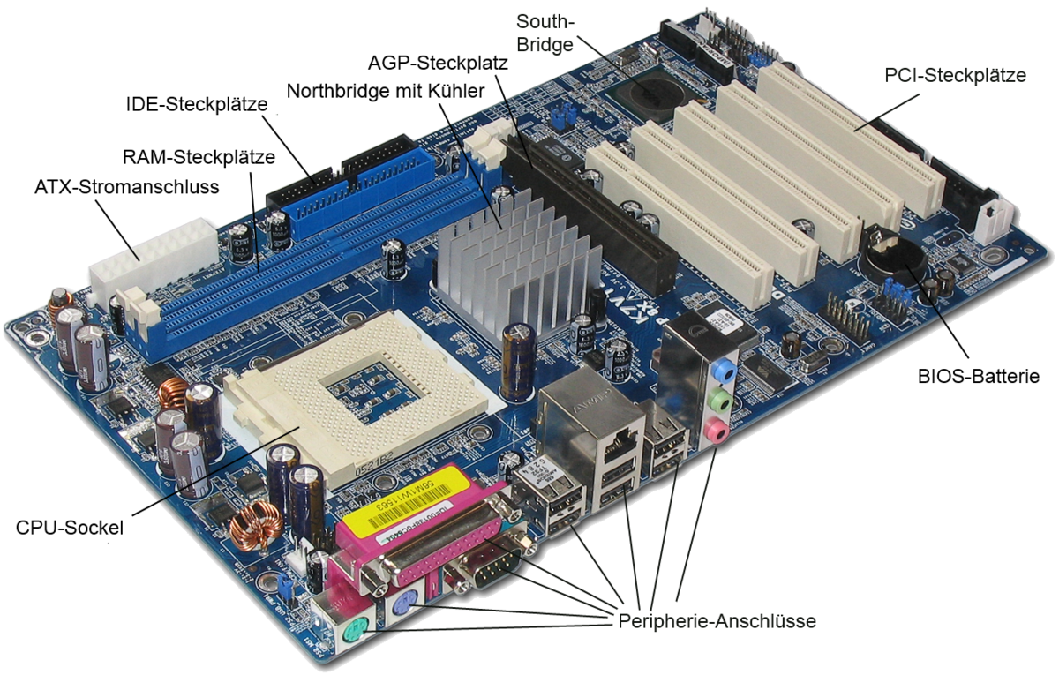
Komponenten-Verarbeitung

Slide 9
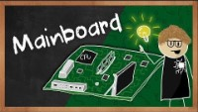
Wie funktioniert ein Mainboard?

Slide 10
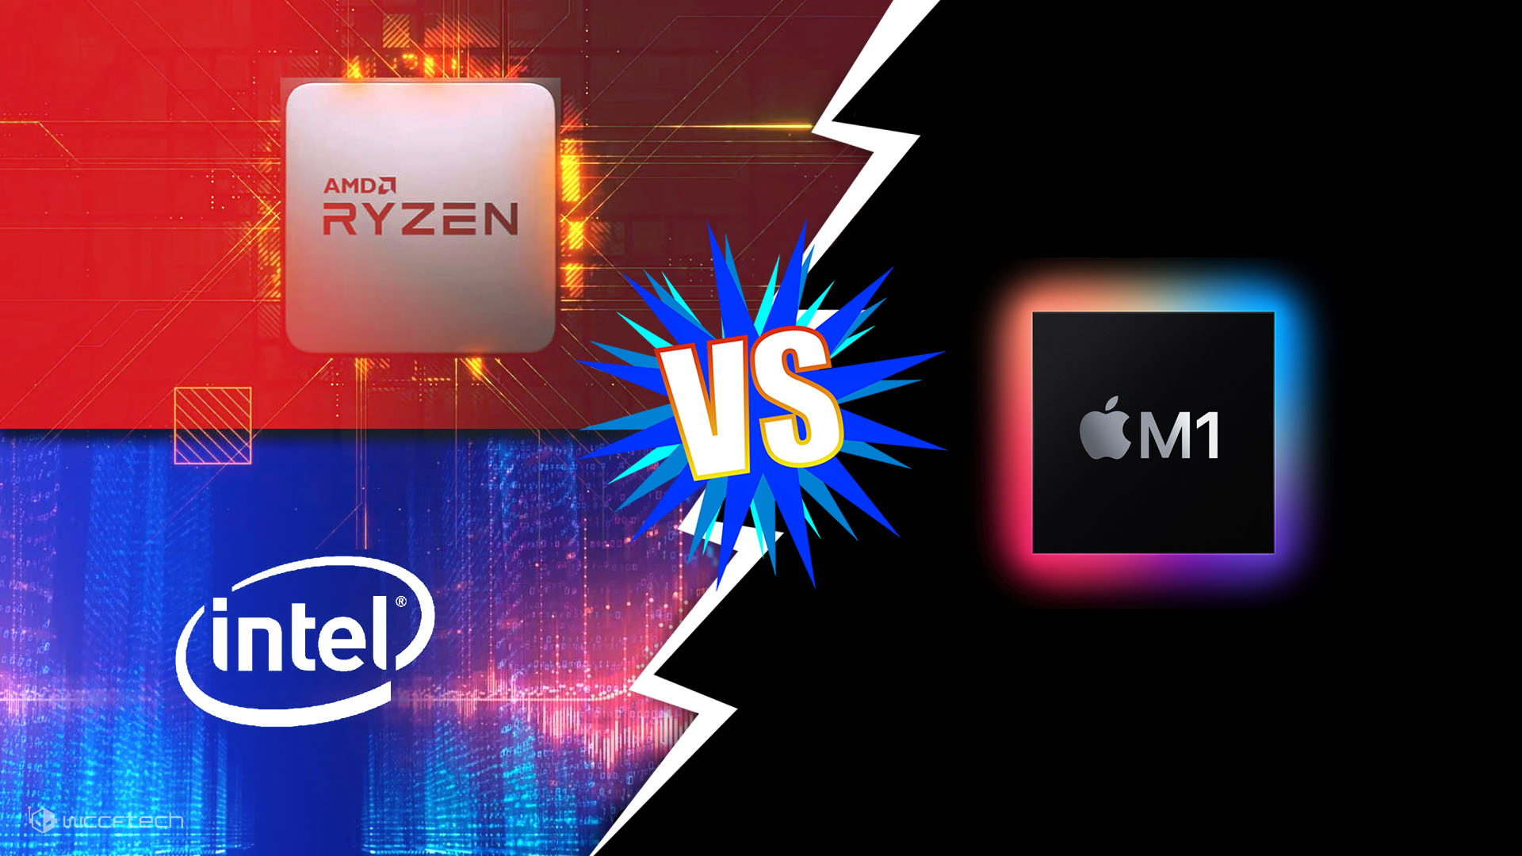
Prozessor-Typen

Slide 11
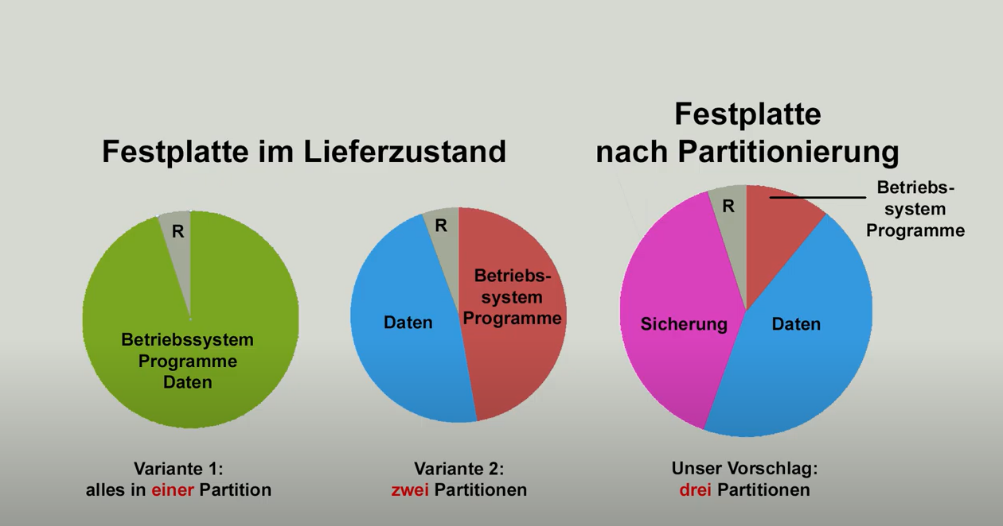
Partitionen?

